Slide 1
单总线数字温度传感器DS18B20

Slide 2
单线总线特点
单总线即只有一根数据线，系统中的数据交换，控制都由这根线完成。
单总线通常要求外接一个约为 4.7K—10K 的上拉电阻，这样，当总线闲置时其状态为高电平。

Slide 3
DS18B20的特点
DS18B20 单线数字温度传感器，即“一线器件”，其具有独特的优点：
（ 1 ）采用单总线的接口方式 与微处理器连接时 仅需要一条口线即可实现微处理器与 DS18B20 的双向通讯。 单总线具有经济性好，抗干扰能力强，适合于恶劣环境的现场温度测量，使用方便等优点，使用户可轻松地组建传感器网络，为测量系统的构建引入全新概念。
（ 2 ）测量温度范围宽，测量精度高 DS18B20 的测量范围为 -55 ℃ ~+ 125 ℃ ； 在 -10~+ 85°C 范围内，精度为 ± 0.5°C 。
（ 3 ）在使用中不需要任何外围元件。
（ 4 ）持多点组网功能 多个 DS18B20 可以并联在惟一的单线上，实现多点测温。
（ 5 ）供电方式灵活 DS18B20 可以通过内部寄生电路从数据线上获取电源。因此，当数据线上的时序满足一定的要求时，可以不接外部电源，从而 使系统结构更趋简单，可靠性更高。
（ 6 ）测量参数可配置 DS18B20 的测量分辨率可通过程序设定 9~12 位。
（ 7 ） 负压特性 电源极性接反时，温度计不会因发热而烧毁，但不能正常工作。
（ 8 ）掉电保护功能 DS18B20 内部含有 EEPROM ，在系统掉电以后，它仍可保存分辨率及报警温度的设定值。
DS18B20 具有体积更小、适用电压更宽、更经济、可选更小的封装方式，更宽的电压适用范围，适合于构建自己的经济的测温系统，因此也就被设计者们所青睐。

Slide 4
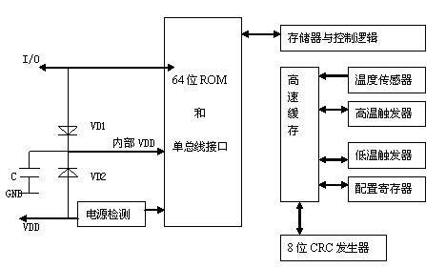
DS18B20内部结构如图所示，
主要由4部分组成：64 位ROM、温度传感器、非挥发的温度报警触发器TH和TL、配置寄存器。ROM中的64位序列号是出厂前被光刻好的，它可以看作 是该DS18B20的地址序列码，每个DS18B20的64位序列号均不相同。64位ROM的排的循环冗余校验码（CRC=X^8＋X^5＋X^4＋1）。 ROM的作用是使每一个DS18B20都各不相同，这样就可以实现一根总线上挂接多个DS18B20的目的。

Slide 5
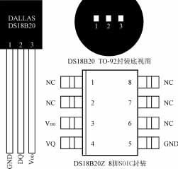
DS18B20管脚排列
DS18B20的管脚排列
1. GND为电源 地；
2. DQ为数字信号输入／输出端；
3. VDD为外接供电电源输入端
（在寄生电源接线方式时接地，

Slide 6
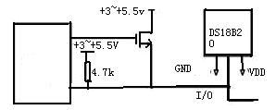
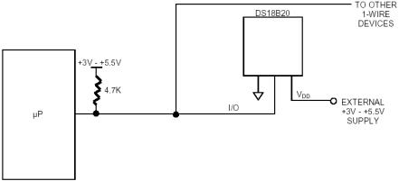
寄生电源工作方式 （电源从IO口上获得）
注意：当温度高于 １００℃ 时，不能使用寄生电源，因为此时器件中较大的漏电流会使总线不能可靠检测高低电平，从而导致数据传输误码率的增大。
外接电源工作方式

Slide 7
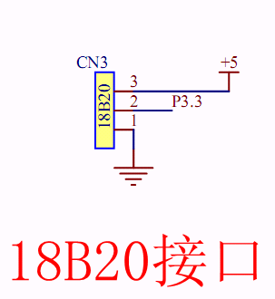
锐志RZ-51V2.0开发板18B20连接示意图
（因为我们开发板上P0—P3口均有上拉电阻 所以此处没有画出）

Slide 8

DS18B20内部构成
DS18B20 内部结构主要由四部分组成： 64 位光刻 ROM 、温度传感器、非挥发的温度报警触发器 TH 和 TL 、配置寄存器。
光刻 ROM 中的 64 位序列号是出厂前被光刻好的，它可以看作是该 DS18B20 的地址序列码。 64 位光刻 ROM 的排列是：开始 8 位（地址： 28H ）是产品类型标号，接着的 48 位是该 DS18B20 自身的序列号，并且每个 DS18B20 的序列号都不相同，因此它可以看作是该 DS18B20 的地址序列码；最后 8 位则是前面 56 位的循环冗余校验码（ CRC=X8+X5+X4+1 ）。由于每一个 DS18B20 的 ROM 数据都各不相同，因此微控制器就可以通过单总线对多个 DS18B20 进行寻址，从而实现一根总线上挂接多个 DS18B20 的目的。

Slide 9
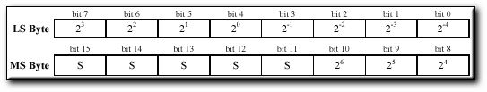
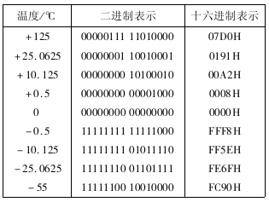
DS18B20中的温度传感器完成对温度的测量，用16位二进制形式提供，形式表达，其中S为符号位。
例 如＋125℃的数字输出为07D0H （正温度 直接吧16进制数转成10进制即得到温度值 ）
-55℃的数字输出为 FC90H。 （负温度 把得到的16进制数 取反后 加1 再转成10进制数）

Slide 10
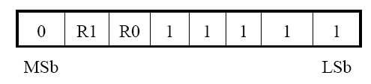
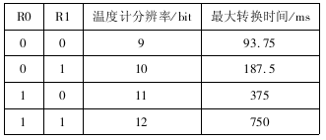
其中配置寄存器的格式如下： 低五位一直都是"1"，TM是测试模式位，用于设置DS18B20在工作模式还是在测试模式。在DS18B20出厂时该位被设置为0，用户不要去改动。R1和R0用来设置分辨率，如下图所示：（DS18B20出厂时被设置为12位）
配置寄存器与分辨率关系表

Slide 11

高速暂存存储器由9个字节组成，当温度转换命令发布后，经转换所得的温度值以二字节补码形式存放在高速暂存存储器的第0和第1个字节。单片机可通过单线接口读到该数据，读取时低位在前，高位在后，对应的温度计算：当符号位S=0时，直接将二进制位转换为十进制；当S=1时，先将补码变为原码，再计算十进制值。
温度的低八位数据 | 0
温度的高八位数据 | 1
高温阀值 | 2
低温阀值 | 3
保留 | 4
保留 | 5
计数剩余值 | 6
每度计数值 | 7
CRC 校验 | 8

Slide 12
DS18B20的工作时序
DS18B20的一线工作协议流程是：
初始化→ROM操作指令→存储器操作指令→数据传输。
其工作时序包括：
初始化时序
写时序
读时序

Slide 13
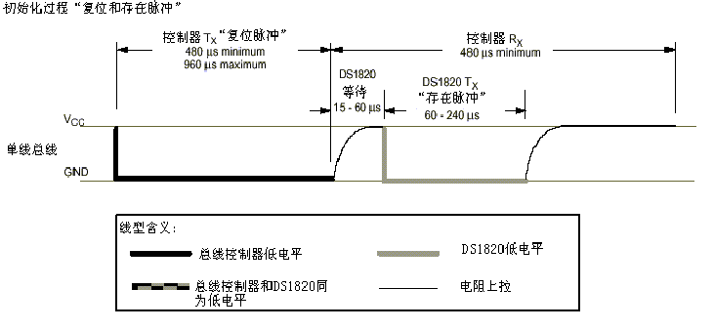
初始化时序
主机首先发出一个480－960微秒的低电平脉冲，然后释放总线变为高电平，并在随后的480微秒时间内对总线进行检测，如果有低电平出现说明总线上有器件已做出应答。若无低电平出现一直都是高电平说明总线上无器件应答。
做为从器件的DS18B20在一上电后就一直在检测总线上是否有480－960微秒的低电平出现，如果有，在总线转为高电平后等待15－60微秒后将总线电平拉低60－240微秒做出响应存在脉冲，告诉主机本器件已做好准备。若没有检测到就一直在检测等待。

Slide 14
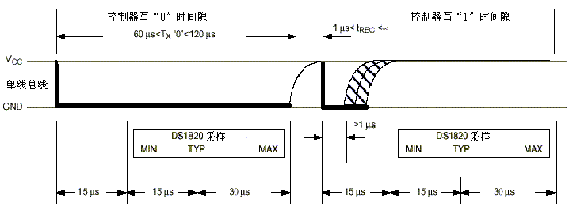
对DS18B20的写和读操作
接下来就是主机发出各种操作命令，但各种操作命令都是向DS18B20写0和写1组成的命令字节，接收数据时也是从DS18B20读取0或1的过程。因此首先要搞清主机是如何进行写0、写1、读0和读1的。
写周期最少为60微秒，最长不超过120微秒。写周期一开始做为主机先把总线拉低1微秒表示写周期开始。随后若主机想写0，则继续拉低电平最少60微秒直至写周期结束，然后释放总线为高电平。若主机想写1，在一开始拉低总线电平1微秒后就释放总线为高电平，一直到写周期结束。而做为从机的DS18B20则在检测到总线被拉底后等待15微秒然后从15us到45us开始对总线采样，在采样期内总线为高电平则为1，若采样期内总线为低电平则为0。

Slide 15
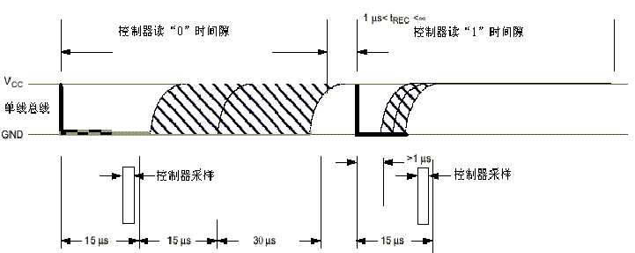
对于读数据操作时序也分为读0时序和读1时序两个过程。读时隙是从主机把单总线拉低之后，在1微秒之后就得释放单总线为高电平，以让DS18B20把数据传输到单总线上。DS18B20在检测到总线被拉低1微秒后，便开始送出数据，若是要送出0就把总线拉为低电平直到读周期结束。若要送出1则释放总线为高电平。主机在一开始拉低总线1微秒后释放总线，然后在包括前面的拉低总线电平1微秒在内的15微秒时间内完成对总线进行采样检测，采样期内总线为低电平则确认为0。采样期内总线为高电平则确认为1。完成一个读时序过程，至少需要60us才能完成

Slide 16
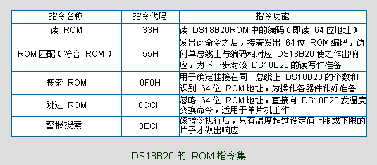
DS18B20 单线通信功能是分时完成的，他有严格的时隙概念，如果出现序列混乱， 1-WIRE 器件将不响应主机，因此读写时序很重要。系统对 DS18B20 的各种操作必须按协议进行。根据 DS18B20 的协议规定，微控制器控制 DS18B20 完成温度的转换必须经过以下 4 个步骤 ：
（１）每次读写前对 DS18B20 进行复位初始化。复位要求主 CPU 将数据线
下拉 500us ，然后释放， DS18B20 收到信号后等待 16us~60us 左右，然后发出
60us~240us 的存在低脉冲，主 CPU 收到此信号后表示复位成功。
（２）发送一条 ROM 指令

Slide 17
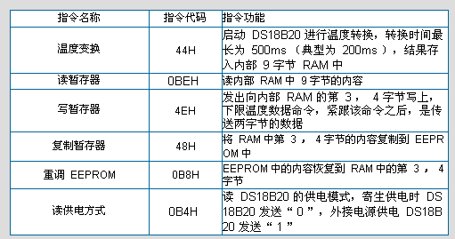
（３）发送存储器指令
DS18B20 的存储器指令集

Slide 18
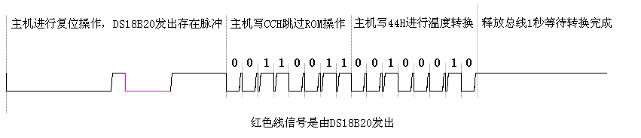
现在我们要做的是让DS18B20进行一次温度的转换，那具体的操作就是：
1、主机先作个复位操作，
2、主机再写跳过ROM的操作（CCH）命令，
3、然后主机接着写个转换温度的操作命令，后面释放总线至少一秒，让DS18B20完成转换的操作。在这里要注意的是每个命令字节在写的时候都是低字节先写，例如CCH的二进制为11001100，在写到总线上时要从低位开始写，写的顺序是“零、零、壹、壹、零、零、壹、壹”。整个操作的总线状态如下图。

Slide 19
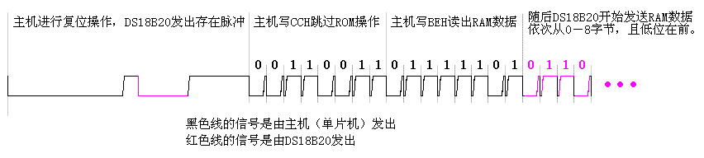
读取RAM内的温度数据。同样，这个操作也要接照三个步骤。
1、主机发出复位操作并接收DS18B20的应答（存在）脉冲。
2、主机发出跳过对ROM操作的命令（CCH）。
3、主机发出读取RAM的命令（BEH），随后主机依次读取DS18B20发出的从第0一第8，共九个字节的数据。如果只想读取温度数据，那在读完第0和第1个数据后就不再理会后面DS18B20发出的数据即可。同样读取数据也是低位在前的。整个操作的总线状态如下图：
在这里说明一下，第二步跳过对ROM操作的命令是在总线上只有一个器件时，为节省时间而简化的操作，若总线上不止一个器件，那么跳过ROM操作命令将会使几器件同时响应，这样就会出现数据冲突。

Slide 20
初始化时序
bit Init_DS18B20(void)
{ bit flag; //储存DS18B20是否存在的标志，flag=0，存在；flag=1，不存在
DQ = 1; //先将数据线拉高
    for(time=0;time<2;time++) ;//略微延时约6微秒//再将数据线从高拉低，要求保持480~960us
    DQ = 0;
    for(time=0;time<200;time++) ; //略微延时约600微秒//以向DS18B20发出一持续480~960us的低电平复位脉冲
    DQ = 1; //释放数据线（将数据线拉高）
    for(time=0;time<10;time++) ; //延时约30us（释放总线后需等待15~60us让DS18B20输出存在脉冲）
    flag=DQ; //让单片机检测是否输出了存在脉冲（DQ=0表示存在）
    for(time=0;time<200;time++) ; //延时足够长时间，等待存在脉冲输出完毕
    return (flag); //返回检测成功标志
}

Slide 21
unsigned char ReadOneChar(void)
{ unsigned char i=0;
unsigned char dat; //储存读出的一个字节数据
for (i=0;i<8;i++)
{DQ =1; // 先将数据线拉高
_nop_(); //等待一个机器周期
DQ = 0; //单片机从DS18B20读书据时,将数据线从高拉低即启动读时序
_nop_(); //等待一个机器周期
DQ = 1; //将数据线"人为"拉高,为单片机检测DS18B20的输出电平作准备
for(time=0;time<2;time++) ; //延时约6us，使主机在15us内采样
dat>>=1;
if(DQ==1)
dat|=0x80; //如果读到的数据是1，则将1存入dat
else
dat|=0x00;//如果读到的数据是0，则将0存入dat
for(time=0;time<8;time++); //延时3us,两个读时序之间必须有大于1us的恢复期
}
return(dat); //返回读出的十六进制数据
}

Slide 22
unsigned char ReadOneChar(void)
{ unsigned char i=0;
unsigned char dat; //储存读出的一个字节数据
for (i=0;i<8;i++)
{DQ =1; // 先将数据线拉高
_nop_(); //等待一个机器周期
DQ = 0; //单片机从DS18B20读书据时,将数据线从高拉低即启动读时序
_nop_(); //等待一个机器周期
DQ = 1; //将数据线"人为"拉高,为单片机检测DS18B20的输出电平作准备
for(time=0;time<2;time++) ; //延时约6us，使主机在15us内采样
dat>>=1;
if(DQ==1)
dat|=0x80; //如果读到的数据是1，则将1存入dat
else
dat|=0x00;//如果读到的数据是0，则将0存入dat
for(time=0;time<8;time++); //延时3us,两个读时序之间必须有大于1us的恢复期
}
return(dat); //返回读出的十六进制数据
}

Slide 23
WriteOneChar(unsigned char dat)
{ unsigned char i=0;
for (i=0; i<8; i++)
{
DQ =1; // 先将数据线拉高
_nop_(); //等待一个机器周期
DQ=0; //将数据线从高拉低时即启动写时序
DQ=dat&0x01; //利用与运算取出要写的某位二进制数据,
//并将其送到数据线上等待DS18B20采样
for(time=0;time<10;time++)
;//延时约30us，DS18B20在拉低后的约15~60us期间从数据线上采样
DQ=1; //释放数据线
for(time=0;time<1;time++)
;//延时3us,两个写时序间至少需要1us的恢复期
dat>>=1; //将dat中的各二进制位数据右移1位
}
for(time=0;time<4;time++)
; //稍作延时,给硬件一点反应时间
}

